Slide 1
Презентация для проекта по Яндекс лицею
Название проекта: The Future Program(MP3Player)
Автор: Сергеев Никита

Slide 2
Идея проекта: сделать простой, функциональный и понятный MP3Player на Python
Моя часть проекта позволяет интуитивно и легко разобраться в моем MP3Player’е, проигрывать файлы, имеющих расширение; .mp4, .mov, .mp3, а также просматривать видео.

Slide 3
В проекте использована, предложенная мной архитектура проектирования MVP, подработанная под проект. Использованы различные технологии, такие как PyQT, GitHub, Git, Python и тд. Также в проекте используется объектно-ориентированное программирование Python и другие особенности этого языка, проект хорошо структурирован. Для создания MP3Player’а используются такие классы, как ViewerWindow(просмотр видео), PlaylistModel(модель плейлиста), MP3MainWindow(главное окно плеера), Log(окно ошибок). Также отдельное внимание хочу уделить реализации базы данных, реализована регистрация/авторизация, также реализованы проверки на существование пользователя или же на то, что пользователя еще не существует и необходимо пройти регистрацию.

Slide 4
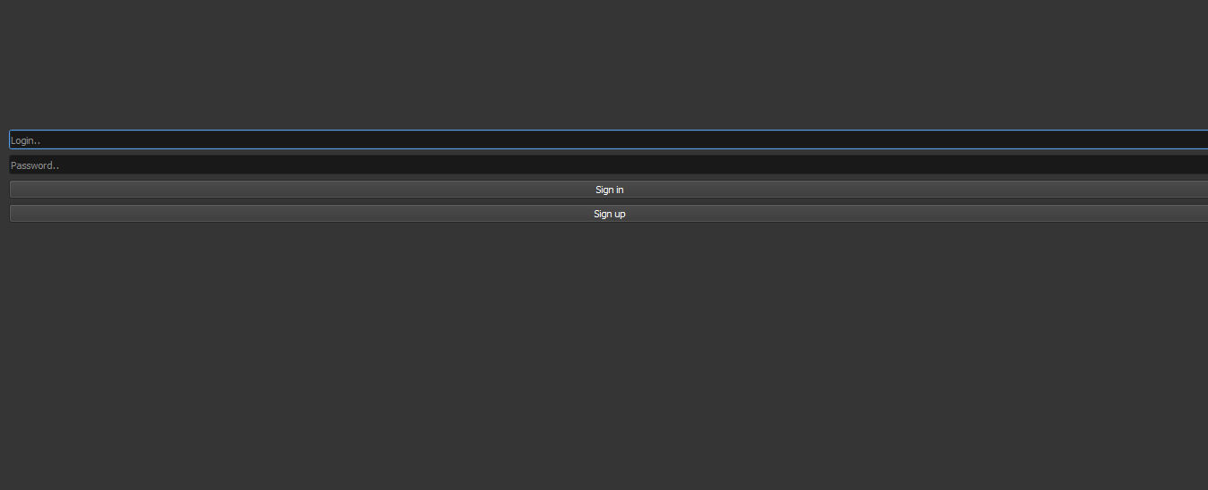

Slide 5
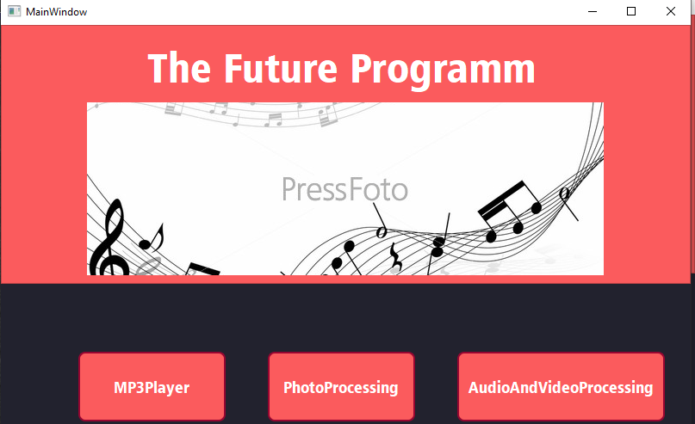

Slide 6
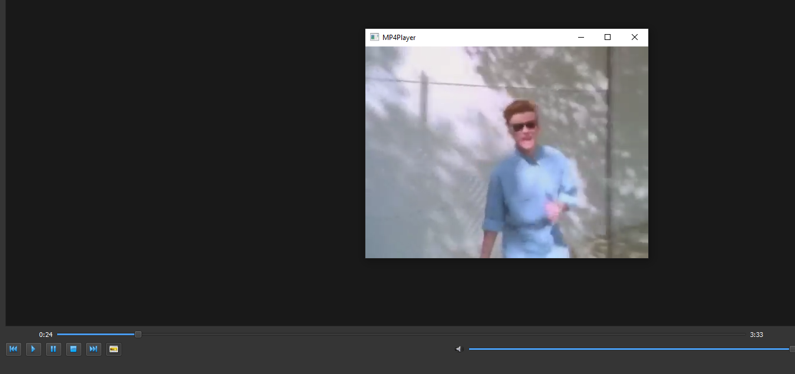

Slide 7
Я доволен проделанной работой, реализовано куча различных функций. Мою часть проекта можно по-разному дорабатывать и развивать, например, можно добавить проверку расширения при DragAndDrop, добавить проверку на корректность символов, введенных в поле для логина и пароля пользователя, добавить возможность просмотра видео в основном окне, а не отдельном, добавить при вводе всех данных и успешного прохождения авторизации/регистрации автоматическое закрытие окна. В общем-то это все, что хотелось сказать, выполнять проект было очень увлекательно и интересно, учитывая то, что я смог получить опыт промышленной разработки и опыт работы в команде.

